Slide 1
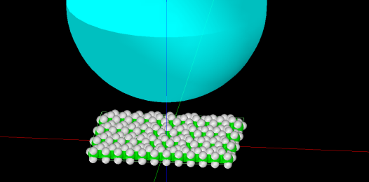
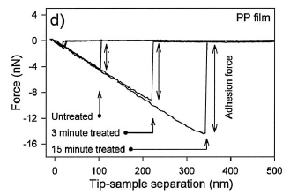
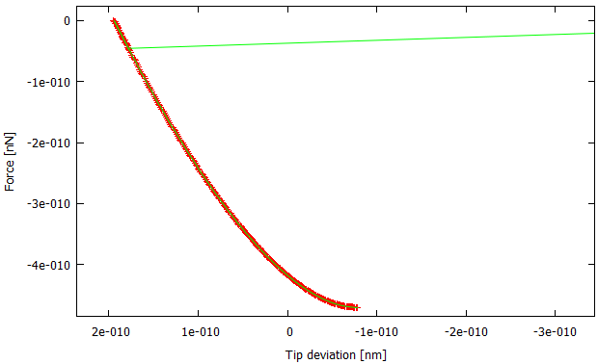
【FemAFM】ポリプロピレンの粘弾性接触解析
ポリプロピレン試料
窒化シリコン探針
実験例
FEMソルバー
フォースカーブ
粘弾性解析
Appl. Surf. Sci., 144-145, 627 (1999)
Notes:
FemAFM_Viscoelastic_Polymer_001

